Slide 1
ФОРМИРОВАНИЕ И ОЦЕНКА ПРАВОВОЙ ФГ ОБУЧАЮЩИХСЯ ПРИ ИЗУЧЕНИИ ПРЕДМЕТОВ ОБЩЕСТВЕННЫХ НАУК
Алферова Ирина Николаевна, учитель истории, обществознания и права
МБОУ «СШ №33» города Смоленска

Slide 2
ПЛАН
Избирательные системы и избирательный процесс
Практикум по теме
Правовое государство и демократия (задание к тексту)
Теория права: основные ошибки и практика
Система права
Частное и публичное право
Источники права

Slide 3
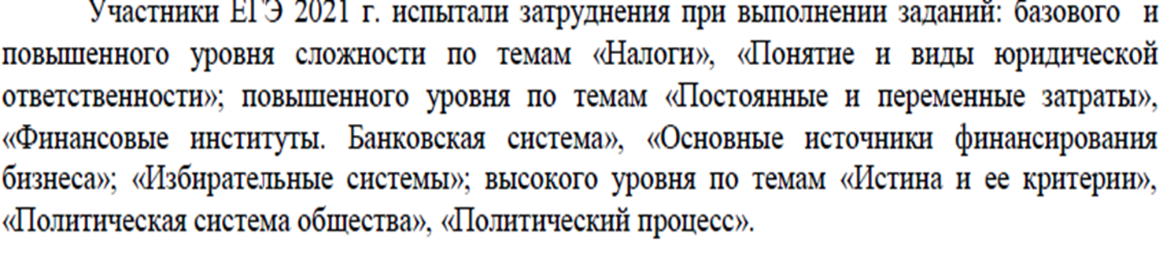
АНАЛИЗ ТИПИЧНЫХ ОШИБОК
УЧАСТНИКОВ ЕГЭ 2021

Slide 4
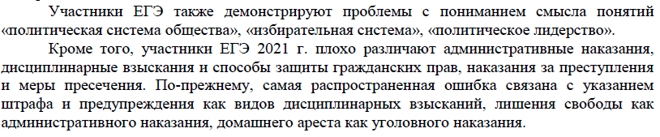

Slide 5
Отличия выборов от референдума

Slide 6
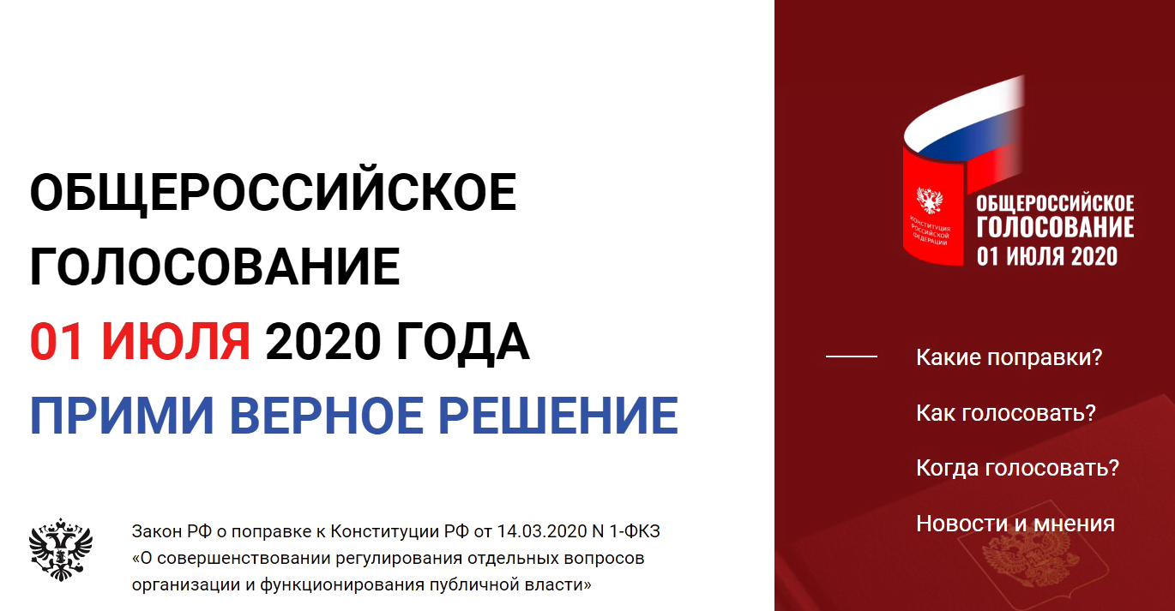
Общероссийское голосование

Slide 7
Общероссийское голосование
Закон РФ о поправке к Конституции РФ от 14.03.2020 N 1-ФКЗ "О совершенствовании регулирования отдельных вопросов организации и функционирования публичной власти"
Статья 2
1. Общероссийское голосование по вопросу одобрения изменений в Конституцию Российской Федерации, предусмотренных статьей 1 настоящего Закона Российской Федерации о поправке к Конституции Российской Федерации (далее соответственно - общероссийское голосование, настоящий Закон), проводится после вступления в силу настоящего Закона и в случае дачи Конституционным Судом Российской Федерации в соответствии со статьей 3 настоящего Закона заключения о соответствии положениям глав 1, 2 и 9 Конституции Российской Федерации не вступивших в силу положений настоящего Закона и о соответствии Конституции Российской Федерации порядка вступления в силу статьи 1 настоящего Закона.
2. Инициатива проведения общероссийского голосования принадлежит Президенту Российской Федерации. Президент Российской Федерации назначает общероссийское голосование своим указом.
3. В указе Президента Российской Федерации о назначении общероссийского голосования содержится вопрос, который выносится на общероссийское голосование, и определяется день общероссийского голосования в соответствии с частью 5 настоящей статьи.

Slide 8
Общероссийское голосование
Ответ официального представителя президента по проекту закона РФ о поправке к Конституции, сопредседателя Рабочей группы по подготовке предложений о внесении поправок в Конституцию, председателя Комитета Госдумы по государственному строительству и законодательству Павла Крашенинникова («Российская газета»)
Конституция изменяется, а не принимается новая. И никакого «обнуления» для действующего главы государства не произойдет. Поправки только жестко ограничат полномочия президента двумя сроками.
Почему голосование, а не референдум?
Это разные понятия и разные процедуры. В статьях 135, 136 Конституции четко указано, что первая, вторая и девятая главы Основного закона пересматриваются исключительно через Конституционное Собрание, которое может вынести проект на референдум.
А предложенные президентом поправки в главы с 3 по 8, не требуют созыва Конституционного Собрания и не должны выноситься на референдум.
Для их вступления в силу достаточно одобрения Федеральным Собранием и законодательными собраниями 2/3 регионов страны, а затем подписания президентом. Так что голосование не является обязательным, поправки можно внести законом Российской Федерации.
Но глава государства счел необходимым, чтобы окончательное, юридически значимое решение принимали граждане. Если люди проголосуют «за», то закон вступит в силу. Если же мнение народа окажется отрицательным, закон в силу не вступит.

Slide 9
Избирательные системы

Slide 10
Избирательный процесс

Slide 11
Избирательный процесс
включает в себя следующие стадии:
1) Назначение выборов
2) Составление списков избирателей
3) Образование избирательных округов и избирательных участков
4) Создание избирательных комиссий
5) Выдвижение кандидатов и их регистрация
6) Предвыборная агитация
7) Голосование
8) Подсчет голосов и определение результатов выборов
Выборы назначаются органами власти соответствующего уровня: выборы Президента РФ – Совет Федерации РФ, Государственной Думы - Президент РФ, представительного органа субъекта РФ - глава субъекта РФ, высшего должностного лица субъекта РФ - представительный орган этого субъекта России

Slide 12
Виды избирательных округов
Единый избирательный округ – избирательный округ, включающий в себя всю территорию, на которой производятся выборы. По единым избирательным округам избирается высшее должное лицо (президент РФ, глава субъекта РФ, глава муниципального образования). Также по единым избирательным округам проводятся выборы депутатов в представительный орган по пропорциональной избирательной системе.
Одномандатный избирательный округ – избирательный округ, от которого избирается один депутат. Голосование должно организовываться по системе относительного или абсолютного большинства.
Многомандатный избирательный округ – избирательный округ, от которого избирается два и/или более депутатов. Если избираются только два депутата, такой многомандатный избирательный округ называют еще двухмандатный. За каждого депутата избиратели голосуют персонально. Голосование может быть организовано по блоковой системе, системе единственного непередаваемого голоса и системе ограниченного вотума.

Slide 15
В государстве Ч. принят закон о выборах. Найдите в приведенном списке факты, которые свидетельствуют об утверждении в государстве мажоритарной избирательной системы. Запишите цифры, под которым они указаны.
1) Установлено всеобщее, равное, прямое и избирательное право
2) Баллотироваться могут только члены политических партий и независимые кандидаты - граждане данного государства
3) Депутаты нижней палаты парламента должны получить большинство голосов избирателей в своем избирательном округе
4) Выборы главы государства и парламента осуществляются регулярно и обязательно на альтернативной основе
5) Установлен семипроцентный избирательный барьер
6) Проводятся выборы местного самоуправления

Slide 16
Соотнесите принципы избирательной системы и их содержание:
избиратель свободно выражает свою волю, которая остается неизвестной для каких бы то ни было физических и юридических лиц
одинаковая для каждого гражданина возможность быть субъектом права, избирать и быть избранным, осуществлять необходимые избирательные действия
гражданин, достигший 18-ти летнего возраста, вправе избирать, участвовать избирательных действиях, а по достижении возраста, быть избранным
выборные лица избираются непосредственно в тот орган, в который проходят выборы, минуя промежуточные инстанции
всеобщее избирательное право, равное избирательное право, прямые выборы, тайное голосование

Slide 17
Соотнесите виды избирательных систем и их содержание:
Места в парламенте распределяются между политическими партиями в соответствии с количеством набранных голосов
Часть депутатов избирается в округах по мажоритарной системе, а остальные избираются по партийным спискам по пропорциональной системе
в выборах участвуют отдельные граждане, как выдвинутые партией, так и беспартийные, избранным считается тот, за кого было подано больше голосов
мажоритарная, пропорциональная, смешанная

Slide 22
Правовое государство и демократия

Slide 23
Теория права
НЕ ПУТАЙТЕ ПОНЯТИЯ:
Система права — это его внутренняя организация, выражающаяся в единстве и взаимодействии разнообразных, относительно самостоятельных его элементов
Правовая система — вся правовая жизнь страны, вся правовая организация общества. Категория «правовая система» гораздо шире, чем понятие «система права», поскольку она характеризует не только систему права, но и все правовое развитие конкретной страны, в том числе структуру законодательства — систему законодательства

Slide 27
Институт права или правовой институт — это совокупность юридических норм, регулирующих однородные общественные отношения внутри определенной отрасли
Например: · в трудовом праве — институт охраны труда; · в конституционном — институт гражданства; · в гражданском — институт купли-продажи, дарения, наследования; · в уголовно-процессуальном праве - институт потерпевшего, подозреваемого, обвиняемого

Slide 28
Выберите верные суждения о системе российского права и запишите цифры, под которыми они указаны.
Отрасли материального права, в отличие от отраслей процессуального права, устанавливают порядок применения правовых норм.
Уголовное право регулирует общественные отношения, связанные с совершением преступных деяний, назначением наказания и применением иных мер уголовно-правового характера.
Административное право регулирует имущественные и связанные с ними личные неимущественные отношения.
Гражданское право относят к частному праву.
Правовой институт – совокупность норм, регулирующих определённый сегмент (сторону) однородных общественных отношений.

Slide 29
……………. | Со­во­куп­ность от­рас­лей права, ре­гу­ли­ру­ю­щих от­но­ше­ния, свя­зан­ные с обес­пе­че­ни­ем об­ще­го или об­ще­го­су­дар­ствен­но­го интереса.
Част­ное право | Со­во­куп­ность от­рас­лей права, ре­гу­ли­ру­ю­щих част­ные ин­те­ре­сы, не­за­ви­си­мость и ини­ци­а­ти­ву ин­ди­ви­ду­аль­ных соб­ствен­ни­ков и объ­еди­не­ний в их иму­ще­ствен­ной де­я­тель­но­сти и в лич­ных от­но­ше­ни­ях.

Slide 30
Установите соответствие между отраслями и областями права
ОТРАСЛИ ПРАВА
конституционное
административное
семейное
гражданское
уголовное
экологическое
ОБЛАСТИ ПРАВА
А) частное право
Б) публичное право

Slide 31
Най­ди­те в при­ве­ден­ном ниже спис­ке от­рас­ли част­но­го права и запишите цифры, под ко­то­ры­ми они ука­за­ны
1) фи­нан­со­вое
2) тру­до­вое
3) кон­сти­ту­ци­он­ное
4) пред­при­ни­ма­тель­ское
5) уго­лов­ное
6) ад­ми­ни­стра­тив­ное

Slide 32
По заданию учителя одиннадцатиклассник сравнивал нормы частного права и публичного права. Найдите в приведённом списке отличительные особенности публичного права и запишите цифры, под которыми они указаны.
1. обеспечивается силой государственного принуждения
2. участники правоотношений юридически независимы друг от друга
3. регулирует правоотношения, значимые для общества в целом
4. участники отношений равноправны
5. регулирует властные отношения
6. один из субъектов вступает в отношения независимо от своего желания

Slide 33
Выберите верные суждения об отраслях права и запишите цифры, под которыми они указаны.
1)к отраслям частного права относится предпринимательское, гражданское, семейное право
2)к отраслям публичного права относится конституционное, административное, уголовное право
3)в отраслях публичного права государство не обладает властными полномочиями по отношению к другим участникам правоотношений
4)частное право — это совокупность норм права, защищающих интересы лица в его взаимоотношениях с другими лицами
5)ядро частного права составляет административное право

Slide 34
Выберите верные суждения о системе российского права и запишите цифры, под которыми они указаны.
1) отрасли материального права, в отличие от отраслей процессуального права, устанавливают порядок применения правовых норм
2) уголовное право регулирует общественные отношения, связанные с совершением преступных деяний, назначением наказания и применением иных мер уголовно-правового характера
3) административное право регулирует имущественные и связанные с ними личные неимущественные отношения
4) гражданское право относят к частному праву
5) правовой институт — совокупность норм, регулирующих определённый сегмент (сторону) однородных общественных отношений

Slide 35
Выберите верные суждения о системе права и отраслях права. Запишите цифры, под которыми они указаны.
гражданское или административное право относятся к отраслям частного права
в системе права представлены его структура, взаимодействие норм, институтов и отраслей права
к отраслям публичного права относятся конституционное, административное, уголовное право
гражданское право регулирует отношения, связанные с избранием президента и парламента страны
практически каждой отрасли права соответствует специальный кодекс

Slide 37
Теория права

Slide 42
Источники (формы) права
Принципы права
Правовая доктрина
Религиозные источники (нормы)
Юридический прецедент: судебный и административный

Slide 44
Выберите верные суждения о видах нормативных правовых актов и запишите цифры, под которыми они указаны.
По юридической силе нормативно-правовые акты делятся на законы и подзаконные акты.
Приказы и положения министерств требуют утверждения парламентом.
Акты временного действия прекращают своё действие по разрешении вопроса, в связи с которым они были приняты.
Акты, принятые на референдуме, требуют утверждения органом законодательной власти.
Акты общего действия охватывают и разрешают наиболее схожий круг вопросов.

Slide 45
Выберите верные суждения об источниках права и запишите цифры, под которыми они указаны.
Под источником права понимается способ закрепления норм права.
Источники права всегда имеют письменную форму.
Древнейшим видом источников права является правовой прецедент.
Ведущим источником права в Российской Федерации является нормативно-правовой акт.
Договор может являться источником права.

Slide 47




СПАСИБО ЗА ВНИМАНИЕ

